Slide 1
漢字
第2課

Slide 2
グループのメンバー
Lê Thành Nhân
CE140044
Tiêu Hà Anh Khôi
CE140252
Nguyễn Quốc Toàn
CE140110
Phạm Quốc Nghị
CE140179
Tăng Minh Tín
CE130438
Nguyễn Hữu Trọng
CE140372

Slide 3
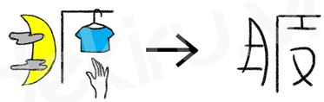
服
品
電
別
引
送
切
安
開
閉
税
ON
ふく
HÁN VIỆT
PHỤC

Slide 4
服
品
電
別
引
送
切
安
開
閉
税
仕服 (しふく) : Quần áo
上服 (うわふく) : Trang phục Thượng Lưu
不服 (ふふく) : Không phục (không hài lòng)
僧服 (そうふく) : Quần áo tu sĩ
克服 (こくふく) : Vượt qua
洋服（ようふく）: Quần áo kiểu phương Tây
制服（せいふく) : Đồng phục
服従する ( ふくじゅうする ) : Phục tùng
服飾品 ( ふくしょくひん ) : Đồ trang sức
服喪 ( ふくも ) : Đớn đau
学生服 (がくせいふく ) : Đồng phục học sinh
服薬 (ふくやく) :Phục dược, thuốc

Slide 5
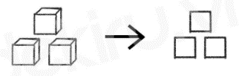
服
品
電
別
引
送
切
安
開
閉
税
ON
ひん
KUN
しな
HÁN VIỆT
PHẨM

Slide 6
服
品
電
別
引
送
切
安
開
閉
税
作品 （さくひん） : Tác phẩm
品物 （しなもの） : Hàng Hóa
食品 （しょくひん） : Thực Phẩm
人品 （じんぴん） : Nhân phẩm
日用品（にちようひん） : Nhu yếu phẩm hàng ngày
品質 （ひんしつ） : Chất lượng
品文句名簿 ( しなもんくめいぼ ) : Danh sách
物品 (ぶっぴん) : Vật phẩm, vật dụng
賞品 (しょうひん) : Phần thưởng
品名 （ひんめい） : Tên vật phẩm, tên hàng
品保 （ひんぽ） : Đảm bảo chất lượng (QA)
下品 （げひん） : Sản phẩm kém chất lượng

Slide 7
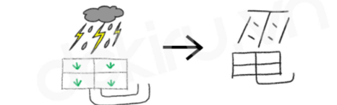
服
品
電
別
引
送
切
安
開
閉
税
ON
でん
HÁN VIỆT
ĐIỆN

Slide 8
服
品
電
別
引
送
切
安
開
閉
税
電車 (でんしゃ) : Xe điện
電話 (でんわ) : Điện Thoại
雷電 (らいでん) : Sấm sét
電気 (でんき) : Đồ điện
電力 (でんりょく) : Điện lực
電池（でんち） : Ắc quy
電話番号 (でんわばんごう): Số điện thoại
電気工 (でんきこう) : Thợ điện
電気スタンド (でんきすたんど) : Đèn bàn
電動 (でんどう) : Chạy bằng điện

Slide 9
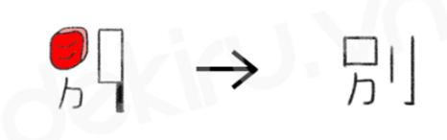
服
品
電
別
引
送
切
安
開
閉
税
ON
べつ
KUN
わか
れる
HÁN VIỆT
BIỆT

Slide 10
服
品
電
別
引
送
切
安
開
閉
税
別便 (べつびん) : Bưu kiện đặc biệt
別世界 (べっせかい) : Thế giới khác
別に (べつに) : Đặc biệt
別れ (わかれ) : Chia tay
区別 (くべつ） : Sự khác biệt/phân biệt đối xử
性別 (せいべつ） : Giới tính
別荘 (べっそう) : Biệt thự
鑑別 (かんべつ) : Phân biệt
永別 (えいべつ) : Vĩnh biệt
送別 (そうべつ) : Lời chào tạm biệt, buổi tiễn đưa
別家 (べっけ) : Phân nhánh gia đình, họ hang

Slide 11

服
品
電
別
引
送
切
安
開
閉
税
ON
いん
KUN
ひ・く
HÁN VIỆT
DẪN

Slide 12
服
品
電
別
引
送
切
安
開
閉
税
引力 (いんりょく) : Lực hút
引き出し (ひきだし) : Ngăn kéo
引く (ひく) : Giật
引け (ひけ) : Sự cho phép
割引 （わりびき） : Giảm giá
引用 （いんよう) : Trích dẫn
引き続き (ひきつづき) : Tiếp tục
引き付ける (ひきつける) : Thu hút
引退する (いんたい) : Rút lui, nghĩ hưu
引き巻く (ひきまく) : Lôi cuốn
引合 (ひきあい) : Hỏi giá, hỏi hàng

Slide 13

服
品
電
別
引
送
切
安
開
閉
税
ON
そう
KUN
おく・る
HÁN VIỆT
TỐNG

Slide 14
服
品
電
別
引
送
切
安
開
閉
税
送金する (そうきんする) : Chuyển tiền
放送する (ほうそうする) : Phát thanh
送付 (そうふ) : Việc chuyển tiền
伝送 (でんそう) : Truyền thông
送別会 （そうべつかい）: Bữa tiệc chia tay
送り状 (おくりじょう) : Hóa đơn
送料 (そうりょう) : Cước phí
発送する (はっそうする) : Gửi hàng
郵送 (ゆうそう) : Thư từ, thư tín
言い送り (いいおくり) : Nhắn tin

Slide 15
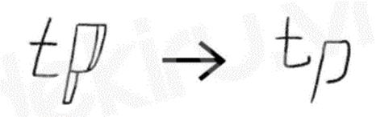
服
品
電
別
引
送
切
安
開
閉
税
ON
せつ
KUN
き・る
き・れる
HÁN VIỆT
THIẾT

Slide 16
服
品
電
別
引
送
切
安
開
閉
税
切符 (きっぷ) : Vé
半切 (はんせつ) : Một nữa
切り (きり) : Cắt, thái
切切 (せつせつ) : Sự lễ phép
大切な（たいせつな）: Quan trọng
切手 （きって） : Con tem
切り下げ (きりさげ) : Mất giá, trượt giá
切断 (せつだん) : Sự phân đoạn, sự chia đoạn
親切 (しんせつ) : Tốt bụng, tử tế
切通 (きりどうし) : Sự khai quật, đào hố
一切 (いっさい） : Nhất thiết
区切り (くぎり） : Sự kết thúc, chấm hết, chấm câu

Slide 17

服
品
電
別
引
送
切
安
開
閉
税
ON
あん
KUN
やす・い
HÁN VIỆT
AN

Slide 18
服
品
電
別
引
送
切
安
開
閉
税
安全 (あんぜん) : An toàn
治安 (ちあん) : Trị an
安く (やすく) : Rẻ
不安な (ふあんな) : Bất an
安心 （あんしん）: Cứu trợ
安全器 (あんぜんき) : Cầu chì
安易 (あんい) : Dễ dàng, đơn giản
平安 (へいあん) : Bình tĩnh
安物 (やすもの）: Đồ rẻ tiền
安気 (あんき） : Sự thoải mái, an tâm, vô tư
安危 (あんき） : Sự an nguy, vận mệnh

Slide 19

服
品
電
別
引
送
切
安
開
閉
税
ON
かい
KUN
あ・く
あ・ける
HÁN VIỆT
KHAI

Slide 20
服
品
電
別
引
送
切
安
開
閉
税
開化 (かいか) : Văn minh
公開する (こうかい) : Công khai
開会 (かいかい) : Sự khai mạc
再開 (さいかい) : Sự bắt đầu trở lại
開始 （かいし） : Khởi đầu
開錠 (かいじょう) : Mở khóa
開閉器 (かいへいき) : Công tắc điện
開講 (かいこう) : Khai giảng
開ける (ひらける) : Khai thông, mở mang
開運 (かいうん） : Vận may, may mắn
開館 (かいかん） : Sự mở cửa, khai trương

Slide 21
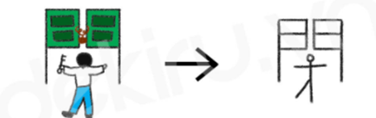
服
品
電
別
引
送
切
安
開
閉
税
ON
へい
KUN
し・まる
し・める
HÁN VIỆT
BẾ

Slide 22
服
品
電
別
引
送
切
安
開
閉
税
閉会する (へいかい) : Bế mạc
閉店する (へいてん) : Đóng cửa
閉口 (へいこう) : Sự câm miệng
閉塞 (へいそく) : Bế tắc
鼻 閉 (び へ い) : Nghẹt mũi
閉める (しめる) : Đóng, gài
閉鎖 (へいさ) : Sự phong tỏa
自閉症 (じへいしょう) : Bệnh tự kỷ
閉校 (へいこう): Sự đóng cửa trường học
閉山 (へいざん) : Sự đóng cửa mỏ
閉止 (へいし) : Sự ngừng lại, đóng lại

Slide 23
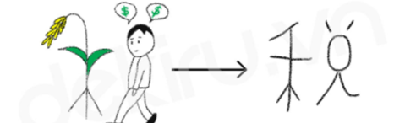
服
品
電
別
引
送
切
安
開
閉
税
ON
ぜい
HÁN VIỆT
THUẾ

Slide 24
服
品
電
別
引
送
切
安
開
閉
税
税金 (ぜいきん) : Tiền thuế
増税 (ぞうぜい) : Tăng thuế
税収 (ぜいしゅう) : Thu nhập
収税 (しゅうぜい) : Sự thu thuế
税関（ぜいかん） : Hải quan
納税する (のうぜいする) : Đóng thuế
減税する (げんぜいする) : Sự giảm thuế
脱税する (だつぜい) : Trốn thuế
税吏 (ぜいり) : Viên chức ngành thuế
税目 (ぜいもく) : Khoản thuế, mục thuế
税法 (ぜいほう) : Luật thuế vụ

Slide 25
ありがとうございます。
i

